Slide 2
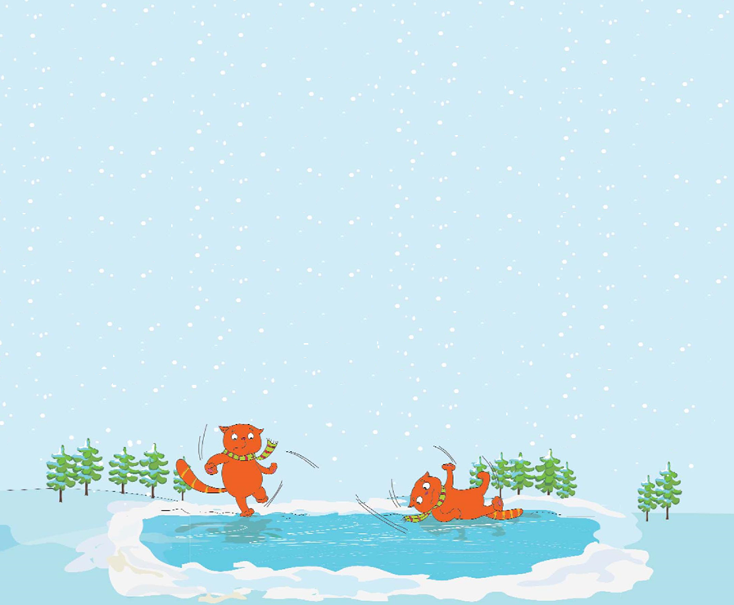
Көктайғақ кезінде зардап шеккіңіз келмесе, келесі ережелерді орындаңыз:
- Өзіңіздің аяқ киіміңізге көңіл аударыңыз:
- Аяқ астына қараңыз, қауіпті жерлермен жүрмеңіз.
- Егер мұзды жерді айналып өту мүмкін болмаса, мұз үстімен шаңғышы сияқты қысқа адымдармен жүріңіз:
- Жолдың келесі бетке өтетін жерлерінде абай болыңыз, асықпаңыз, жүгірмеңіз; - Аяғыңызды тізеден бос ұстап, табаңыңызды нық төсеп жүріңіз; - Қолды қалтаға салып жүру құлау қаупін ұлғайтады. - Егер тайып кетсеңіз ауыр жарақат алмас үшін, жүрелеп отыра қалуға тырысыңыз. - Құлаған кезде қатты соққы алмас үшін бүктетіліп, аунап түсуге тырысыңыз. - Құлаған кезде қолыңыздағы заттың емес, өзіңіздің аман қалуыңызды ойлаңыз. - Құлаған соң орныңыздан бірден көтерілмей, жарақат алмағаныңызға көз жеткізіп, жаныңыздағылардан көмек сұраңыз.
ЕСТЕ САҚТАҢЫЗ! Әсіресе арқамен құлау, шалқасынан құлау ең қауіпті болып табылады, себебі, осы кезде мидың шайқалуы мүмкін. Жарақат алған кезде міндетті түрде жедел жәрдем қызметіне хабарласу қажет.

Slide 3
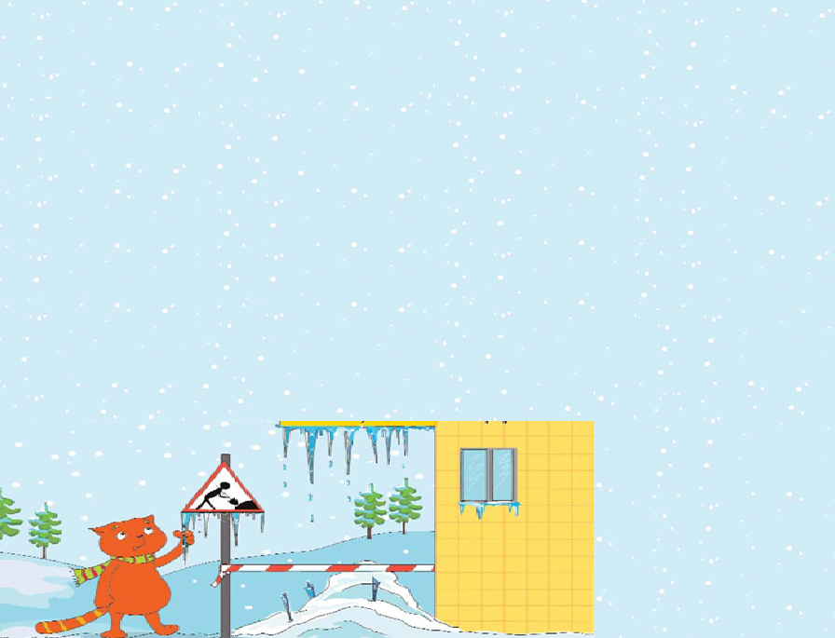
Естеріңізде болсын: әдетте мұз сүңгілері су жиналған жерде пайда болады, сол себепті үйлердің фасадын айналып өту керек.
Қауіпсіздік ережелерін сақтаңыздар және мүмкіндігінше ғимараттардың қабырғаларына жақын жүрмеңіз.
Егер тротуарда жүрген кезде жоғарыдан күмәнді дыбыстар шықса, жоғары қарап, не екенін тексерудің қажеті жоқ. Ол жылжыған қар немесе мұз кесегі болуы мүмкін. Ғимараттан алыс қашуға да болмайды. Қабырғаға тезірек сүйеніп, шатырдың шетін қалқа ретінде қолдану керек.
Үнемі қоршалған жер телімдеріне мән беріп, қауіпті жерлерге кіруден бас тартыңыз.

Slide 4
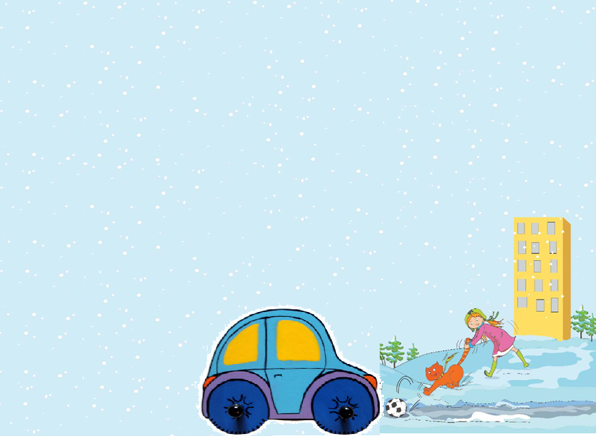
Көктайғақ апаттарынан өз өзіңді қорғаудың ең бір дұрыс тәсілі көшелерде жол жүру ережесін сақтау болып табылады, соның ішінде:
автобустың артынан айналып өту;
балаларды өз жаныңнан жібермеу;
бағдаршамның қызыл түсі жанып тұрғанда жолдан өтпеу;
жолдан өтер кезде ең алдымен солға, содан соң оңға қарау;
жолдан өтуге дайындалып тұрған уақытта жол шетінде тұрмау;
автобус аялдамасында жүріп жатқан көлікке артыңмен бұрылмау;
көлік қатты жылдамдықпен жүріп, өміріңізге қауіп төндіруі мүмкін.

Slide 5
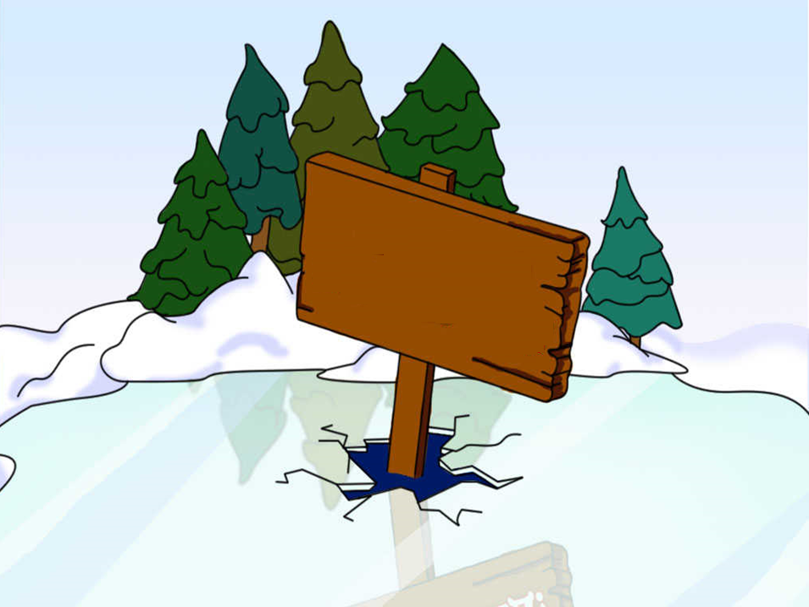
Жұқа, қатпаған
мұзда жүрмеңіз

Slide 6
Мұз үстіне жалғыз шықпаңыз!
Мұздың қалыңдығын аяғыңызбен тексермеңіз!
Қауіпті кезде ұқыпты, абай болыңыз!
Мұз үстіне жалғыз шықпаңыз!
Мұздың қалыңдығын аяғыңызбен тексермеңіз!
Қауіпті кезде ұқыпты, абай болыңыз!

Slide 7
Қар астында жұқа мұз болуы мүмкін .
Абай болыңыз!

Slide 8
Назар аударыңыз!
Егер аяқ астынан мұз жарылып, сынықтар пайда болса, қорықпаңыз
және қауіптен қашпаңыз!
Мұз үстіне етпетінен жатып,қауіпсіз жерге қарай жылжыңыз!

Slide 9
Абай болыңыз!
Мынадай жерлерде тіпті қатты аяздан соң да мұздың
қату деңгейі төмен болады.

Slide 10
Қауіп туған жағдайда қорқып, айғай салмаңыз!
Бар күшіңізді сақтап
мұзға қарай қолыңызды барынша сермеңіз!

Slide 11
Құтқару кезінде тезірек, тиянақты, абай болыңыз!

Slide 16
Мұзда өзін-өзі ұстау қағидасы:
- Мұздың үстімен топтасып жүргенде, бір-біріңнен 5-6 метр алшақ жүрген жөн. Бірінші жаяу жүргенге бейімдеп, құтқаратын заттарды кигізіп,( мысалы құтқару кеудешесі) ең жеңіл адамды жіберу керек
- Тыйым салынған жерлерден, су қоймаларындағы мұздан өтуге болмайды. - Мұзды аяғыңызбен жармаңыз. - Мұздағы тесіктерге, жарықтарға, ойықтарға жақын келмеңіз. - Мұздың бөлек бөлігінде топталып тұрма. - Шанамен, шаңғымен тік жар жағадан жұқа мұзға қарай сырғанамаңыз..

Slide 17
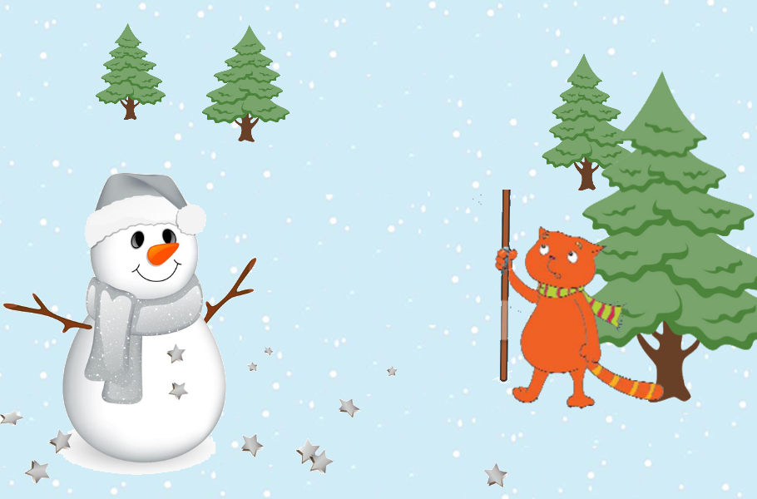
ҚЫС МЕЗГІЛІНДЕГІ
ҚАУІПСІЗДІК ЕРЕЖЕЛЕРІ

Slide 18
